Slide 1
МБДОУ «Детский сад №38 «Ягодка»
Тема:
«Организация работы по ранней профориентации
в МБДОУ «Детский сад №38
«Ягодка»
Клименкова О.С. ПЕДАГОГ - ПСИХОЛОГ
Шибаева Е.В. ВОСПИТАТЕЛЬ

Slide 2
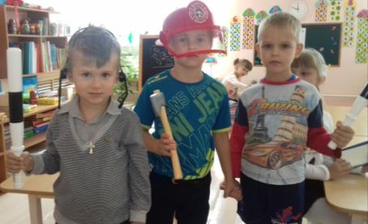
Цель – ДОПРОФЕССИОНАЛЬНОЕ САМООПРЕДЕЛЕНИЕ ДОШКОЛЬНИКОВ ЧЕРЕЗ НАКОПЛЕНИЕ СОЦИАЛЬНОГО ОПЫТА, ЗНАКОМСТВА С МИРОМ ПРОФЕССИЙ И ПРИВИТИЕМ ЦЕННОСТЕЙ ТРУДА.

Slide 3
Ранняя профориентация в ДОУ призвана решать следующие задачи:
1. Сформировать положительное отношение к трудовой деятельности.
2.Заложить основы для профессионального самоопределения в будущем. 3. Разработать систему мероприятий, направленных на выявление личностных особенностей, интересов и способностей ребенка.
ДОУ является первой ступенью в формировании базовых знаний о профессиях. Здесь дети получают общее знакомство с миром профессий
в совместных обсуждениях, сюжетно – ролевых играх и проектной деятельности. Все формы работы с детьми и применяемые технологии направлены на формирование знаний о трудовой деятельности взрослых.

Slide 4
План по взаимодействию с семьями воспитанников по ранней профориентации (Технология сотрудничества)
Месяц | Тема | Цели | Формы
Сентябрь Консультации для родителей - «Профориентация детей в дошкольном образовании» Цель: Познакомить родителей с планом работы ДОУ по профориентации детей. Форма проведения: консультация
Октябрь | «Профессии родителей». | Цель: привлечение родителей, по изготовлению презентаций, альбомов, проектов. | Форма проведения: Презентаций, альбомов с фотографиями, где и кем работают их родители.
Ноябрь | «Игра в жизни ребенка» | Цель: познакомить родителей с играми (сюжетно-ролевыми, дидактическими) | Форма проведения: родительская встреча
Декабрь | «Все работы хороши – выбирай на вкус» | Цель: привлечь родителей к совместному творчеству изготовление атрибутов к сюжетно-ролевой ирге (СРИ) | Форма проведения: тематическая выставка СРИ
Январь | «Профессии моих родителей» | Цель: ознакомление детей с профессиями родителей ( рассказ родителей о свое й работе) | Форма проведения: Презентация или альбомы с фотографиями, где и кем работают их родители

Slide 5
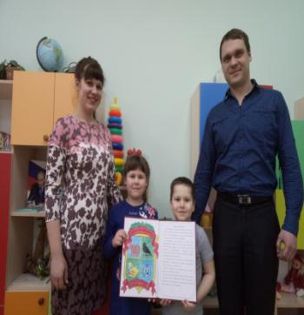
Февраль «Профессия –Родину защищать» Цель: привлечь родителей к совместному творчеству Форма проведения: тематическая выставка
Март | «Мамы разные нужны, мамы всякие важны» | Цель: привлечь родителей к совместному творчеству | Форма проведения: тематическая выставка
Апрель «Чья профессия нужней, интересней и важней» Цель: вовлечение родителей в мероприятие, которое способствует социализации детей, формирует у них отношение к профессии. Форма проведения: семейный клуб, интерактивные экскурсии
Май «Человек труда – звучит гордо» Цель: привлечение родителей к изготовлению Лепбука Форма проведения: беседа, мастер класс.

Slide 6
План работы с педагогами
Месяц | Тема | Цели | Форма ознакомления с профессиями
Сентябрь | Анкетирование педагогов | Цель: выявить знания педагогов по ранней профориентации детей. | Форма проведения: консультация
Октябрь | Педагог-психолог «Развитие коммуникативных способностей у детей» | Цель: проведение развивающих занятий, игр, бесед | Форма проведения: консультация
Ноябрь | «Игра в жизни ребенка» | Цель: обобщить знания педагогов о играх (сюжетно-ролевых, дидактических) | Форма проведения: педсовет
Январь | «Профессии родителей» | Цель: ознакомление с интересными профессиями родителей | Форма проведения: Презентация или альбомы с фотографиями, где и кем работают родители
Апрель | «Чья профессия нужней, интересней и важней» | Цель: изготовление папок-ширм | Форма проведения: наглядная информация в раздевальных комнатах.

Slide 7
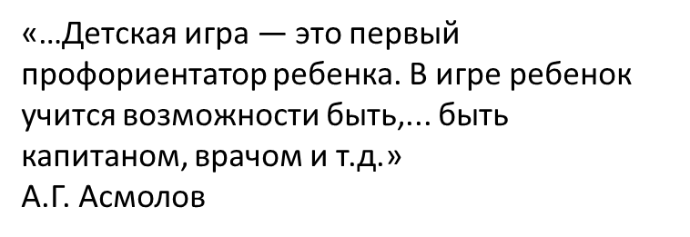
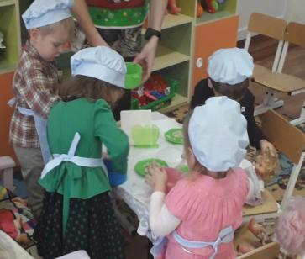
Формы работы с детьми и технологии
БЕСЕДЫ, «Профессии в детском саду» НАБЛЮДЕНИЕ конкретных трудовых процессов людей разных профессий Цель: обогащать знания и представления детей о профессиях работников детских учреждений.
Интерактивные экскурсии, проектная деятельность, лепбук, технология интегрированного обучения.

Slide 8
Проект «В мире профессий» старшая группа
Цель: ввести ребёнка в мир различных профессий через обогащение представлений дошкольников о труде взрослых, его результатах и общественной значимости для человека.

Slide 9
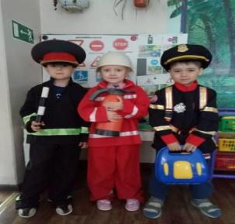
Задачи:
1. Расширить знания о мире профессий в процессе совместной и самостоятельной деятельности детей через «погружение» в реальные практические ситуации.
2. Формировать у детей обобщенные представления о современных профессиях
3. Воспитывать бережное отношение к труду взрослых и его результатам.

Slide 10
Ожидаемый результат:
1. Сформированность обобщенных представлений о структуре трудового процесса и понимание взаимосвязи между компонентами трудовой деятельности
2. Активизация познавательной деятельности дошкольников
3.Чувство уважения к людям разных профессий и результатам их труда .

Slide 11
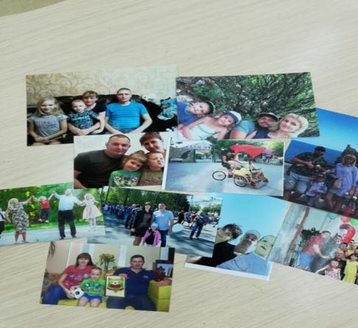
Этапы реализуемого проекта:
I этап. Подготовительный.
Задачи:
Пробудить интерес родителей к взаимодействию с педагогами в вопросах ранней профориентации детей дошкольного возраста.

Slide 12
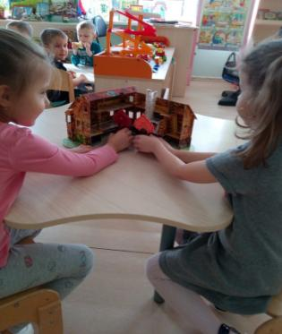
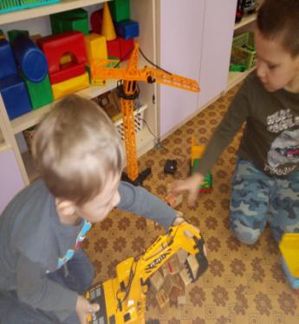
II этап. Практический
Задачи:
Расширять знания о профессиях в процессе совместной и самостоятельной деятельности детей через «погружение» в реальные практические ситуации; формировать обобщенные представления о современных профессиях; закреплять умения выражать в игровой и продуктивной деятельности свои впечатления.

Slide 13
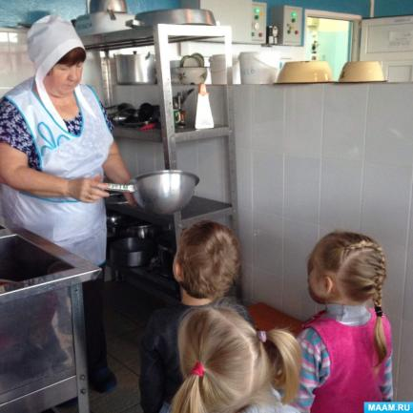
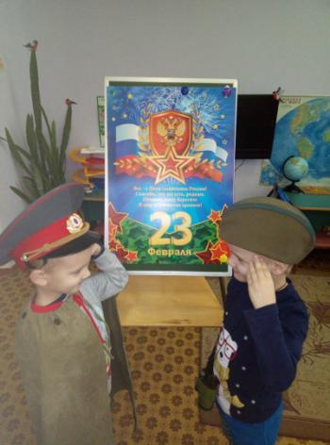
«Погружение» в реальные практические ситуации

Slide 14
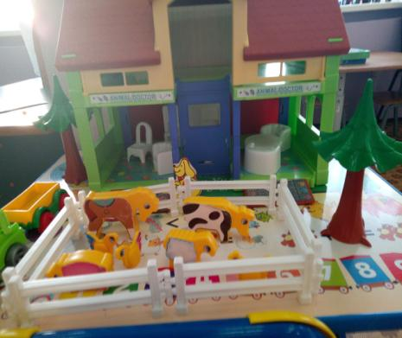
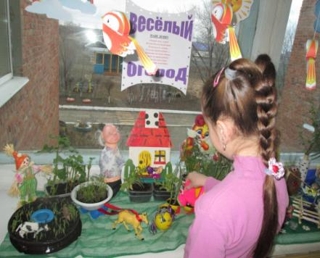
Фермерское хозяйство

Slide 15
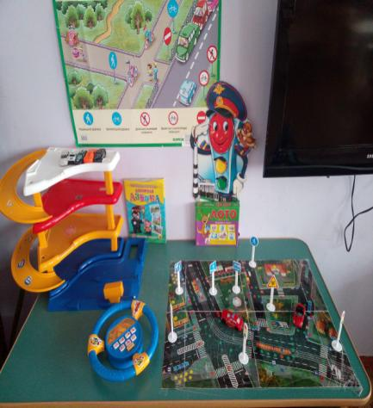
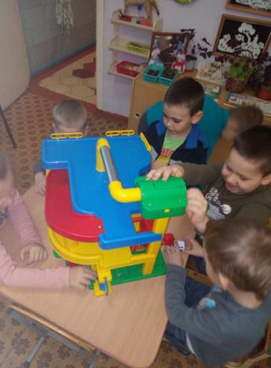
Мир на дорогах

Slide 16
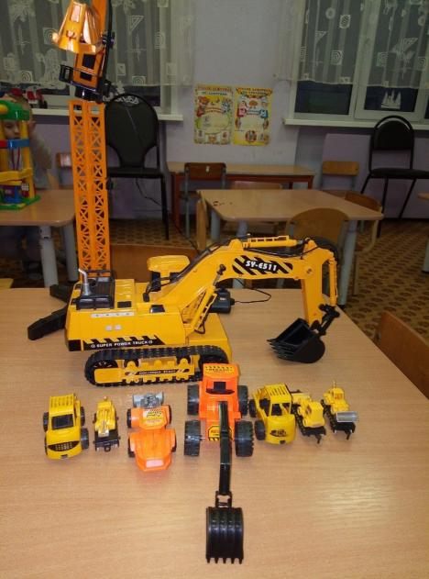
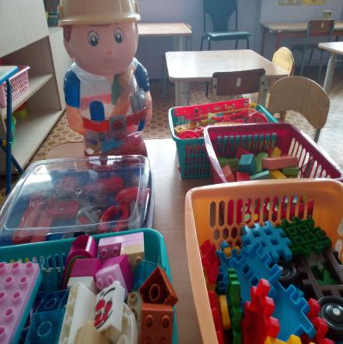
Строители

Slide 17
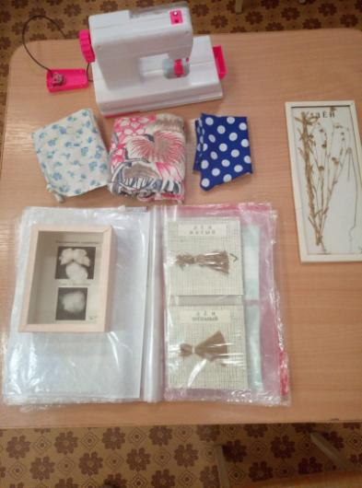
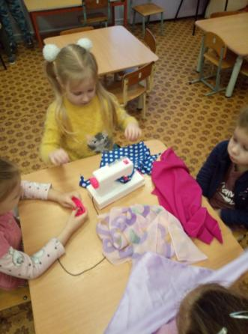
Дом моды

Slide 18
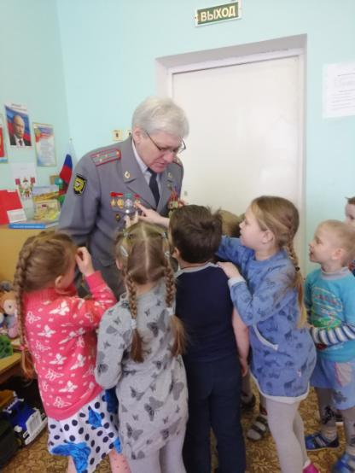
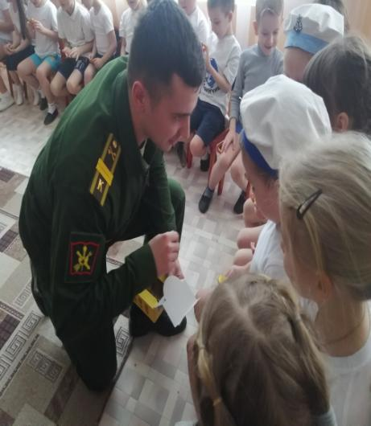
У нас в гостях

Slide 19
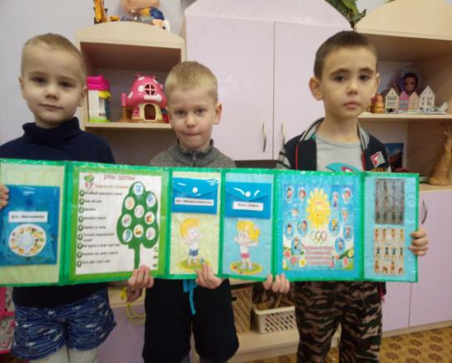
Лепбук «В мире спорта»

Slide 20
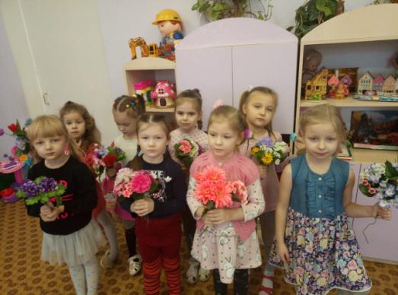
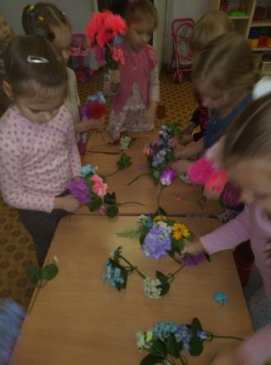
В мире современных профессий
флорист

Slide 21
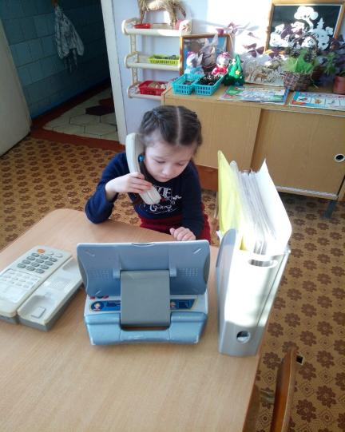
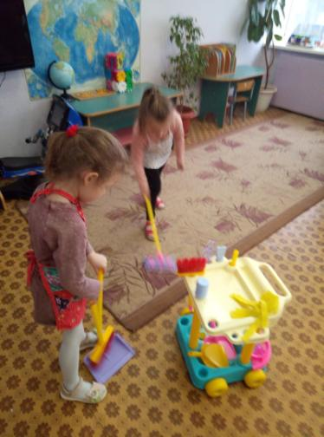
В мире современных профессий
программист клининг - менеджер

Slide 22
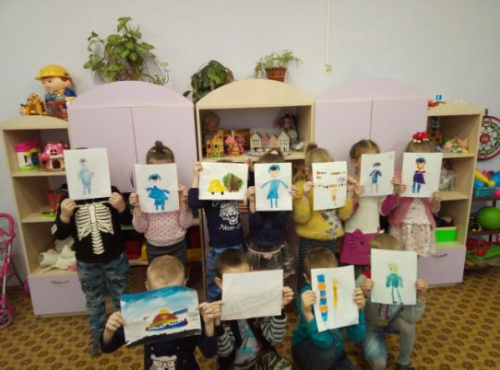
III этап. Итоговый
Задачи:
Анализ и обобщение результатов проекта. Оформление выставки рисунков «Профессия моей мечты»

Slide 23
СПАСИБО ЗА ВНИМАНИЕ!!!

